Slide 1
我的世界实战开发
讲师：小白狼
视频地址：http://www.taikr.com/course/526
Notes:
讲师规范
1.上课不准迟到。
2.

Slide 2
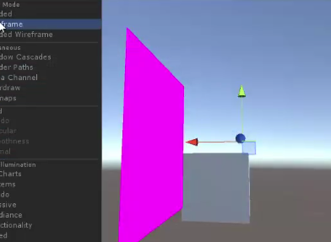
课程内容
课程内容：顶点与法线关系
对应原则：我们的法线列表需要与顶点列表相对应，不然法线会贴在相同的顶点之上，进而导致法线贴的位置错误。
没有对应造成的共面：

